Slide 1
ちびチャレ進捗状況
B 班
深津 吉内 島田 土屋
Notes:
チビはひらがな
表紙は番号なし

Slide 2
システム図
encoder
LiDAR
motor
webcam
Odometry
Laser data
RoombaCtrl
Image
Localizer
Local Path Planner
response
White Line Detector
Point
PathData
Global Path Planner
Notes:
棒人間は何
画像をちゃんと編集
LiDAR
GTUNE==>ノートPC
名前は「er」
文字サイズ
Local -> Globalも必要
Roomba を細かく
何を送るか書く

Slide 3
OpenCVによる白線検出（土屋・深津）
1.画像の取得
2.グレースケール化
3.二値化
4.輪郭の取得
5.面積によるフィルタリング
6.輪郭を形成するドット数によるフィルタリング
Notes:
文字のパース
ピリオドいらない

Slide 4

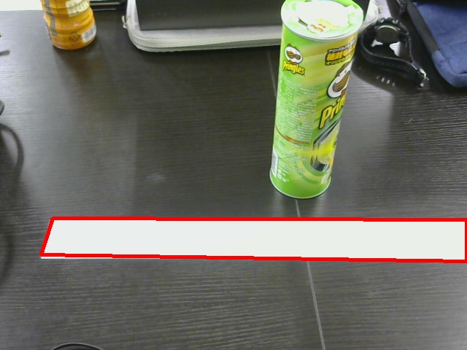
二値化画像と検出結果

Slide 5
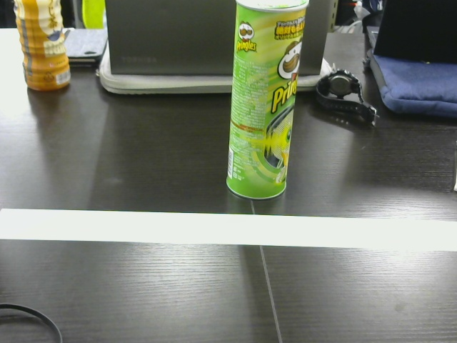
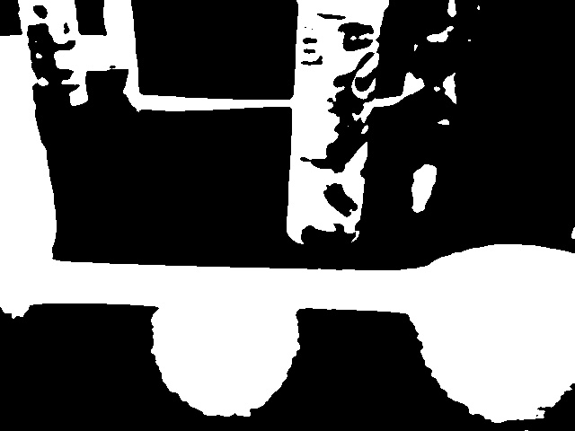
課題
・光の反射光によるノイズの影響
→過去画像から光を認識？
・四角形のみを検出できるようにする
→輪郭を囲う四角形を形成し、両者
の面積の比較
Notes:
というもの??
改行のいち

Slide 6
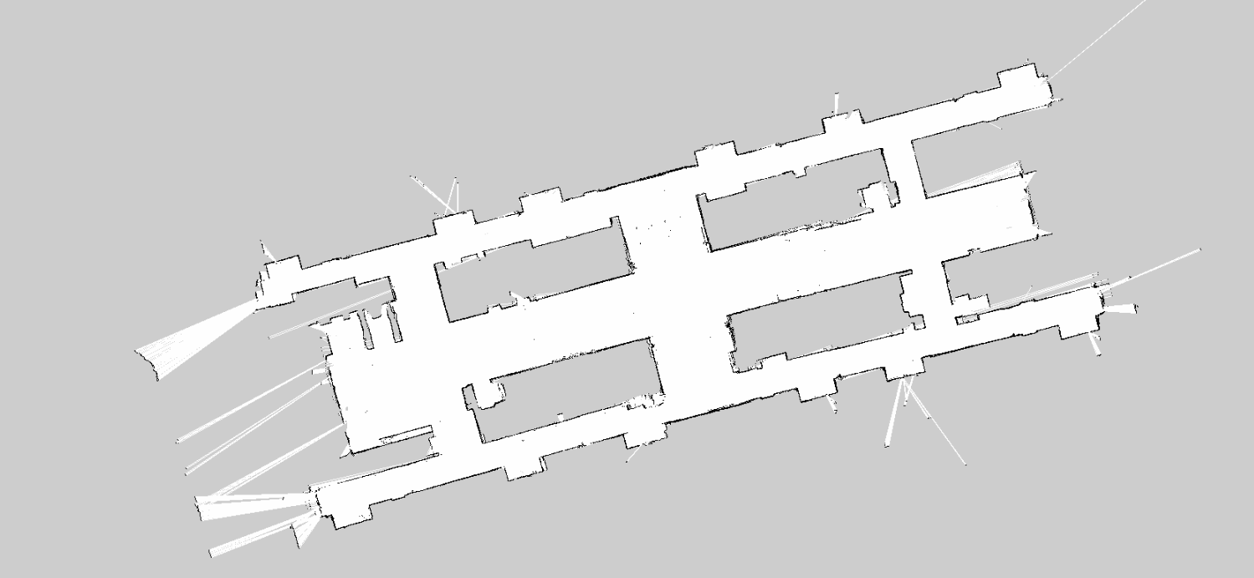
SLAM（深津）
・gmappingによるマップデータの作成

Slide 7
Global Path Planning（土屋）
＜現状＞
・A*によって出した経路をトピックに配信可能になった
・そのままのマップを使用するとエラーが発生してしまう
・経路が壁に近すぎるため,そのままの経路では走行できない可能性が高い
Notes:
受け取って二次元配列

Slide 8
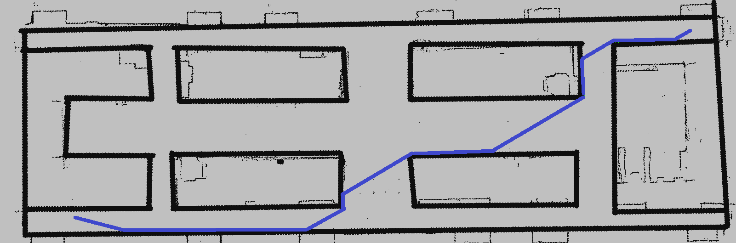
Global Path Planning（土屋）
GOAL
START
青線・・・A*によって算出された経路
Notes:
受け取って二次元配列

Slide 9
Global Path Planning（土屋）
＜今後＞
・各グリッドに与えた目標地点からの距離が正確
ではないために完全に最短経路にならない
→各グリッドに与える目標地点からの小数を用いて距離を正確にする
Notes:
結合が一番大変

Slide 10
Global Path Planning（土屋）
＜今後＞
・経路が壁に近すぎるため,そのままの経路では走行できない可能性が高い
→Local Path との切り替えを行うことや、壁の近くを避けるアルゴリズムの追加をすることで改善
Notes:
結合が一番大変

Slide 11
Localization(吉内）
前週からの進行度
オドメトリ 動作モデルの実装
実機での動作確認時にパーティクルが動かない不具合
初期位置の周りでリサンプリングが繰り返されている
課題
尤度の設定を再検討
来週の作業目標
リサンプリング周期を導入
確率ロボティクスのビームレンジファインダモデルを参考に再検討
Localization完成
Notes:
globalだけ小文字

Slide 12
Local Path Planning（島田）
<現状>
・DWAのpythonのコードをC++に変更完了.
・柱の位置確認のコード作成済み.
＜今後＞
・ルンバの柱の位置の確認.
・ルンバの制御可能範囲を確認(最大速度、最大加速度、最大角速度、最大角加速度).
・ゴール位置をglobal path planningと繋げる.
・評価関数(障害物との距離、ゴールへの方向、速度)のゲインの調整.
Notes:
デバッグ

Slide 13
まとめ
・各システムは完成が近いが,統合できていない
・送り受け取るデータ型の検討が必要
Notes:
結合が一番大変

